Slide 1
I rivelatori di particelle
Alessandro Rocchi
Masterclass 23/02/2024

Slide 2
Rivelare etimologicamente deriva dal latino revelāre 'scoprire, svelare, chiarire'; tra i diversi significati indicati dagli stessi dizionari … è presente anche quello usato nel linguaggio tecnico e scientifico di “rendere percepibile, mediante l’uso di appositi strumenti, un dato fenomeno che non sarebbe osservabile attraverso i sensi…
Rilevare etimologicamente deriva dal latino relevāre 'rialzare, sollevare'; i principali dizionari … tra i vari significati riportano anche quello proprio del linguaggio tecnico e scientifico di “osservare attentamente un fenomeno fisico, ricavare dei dati attraverso l’uso di strumenti atti alla misurazione”
In conclusione, si può ribadire che nei casi in cui sia necessario individuare una sostanza o un fenomeno il corretto termine di riferimento è rivelare, mentre quando si debba misurarne la quantità o darne una descrizione bisogna usare rilevare.
Cit. Accademia della Crusca
Rivelatore: Dispositivo, apparecchio, strumento o sostanza mediante i quali si può rivelare un fenomeno oppure si può rendere suscettibile di osservazione o di misurazione una grandezza.
In fisica atomica e nucleare, r. di particelle, dispositivo in grado di rivelare il passaggio di determinati tipi di particelle
Cit. Vocabolario Treccani

Slide 3
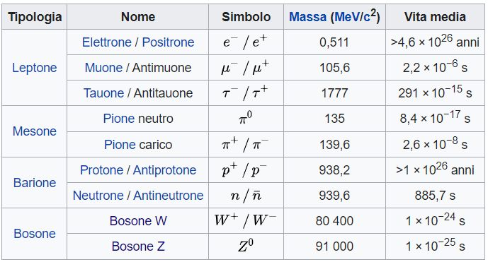
In che modo «rendiamo suscettibile di osservazione le particelle» ?
Sfruttiamo i processi di interazione con la materia:
Fotone γ 0

Slide 4
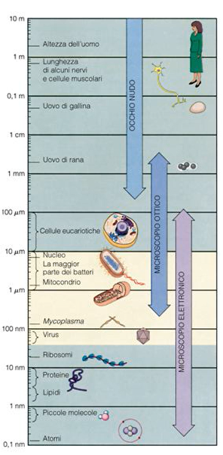
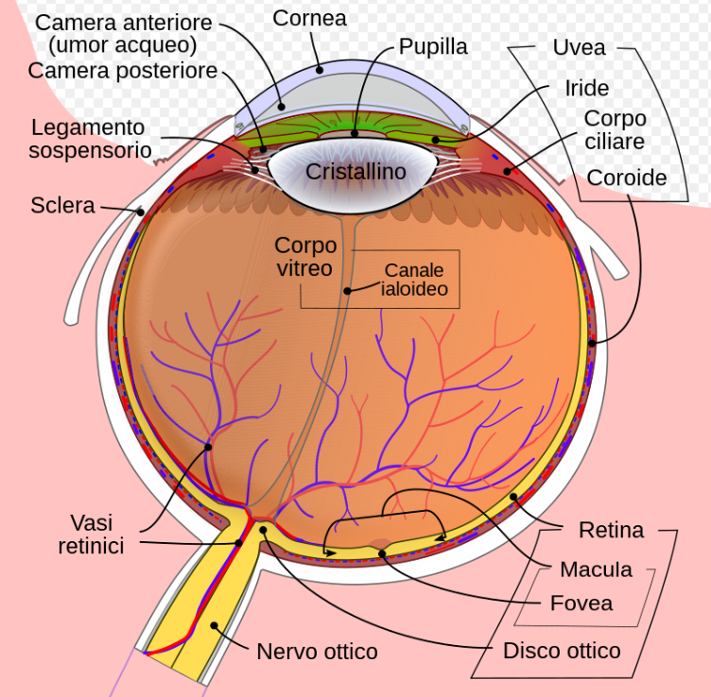
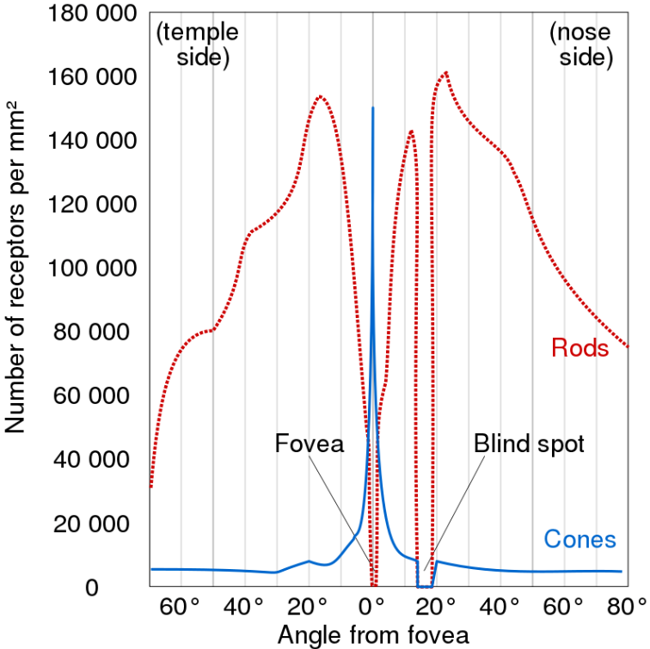
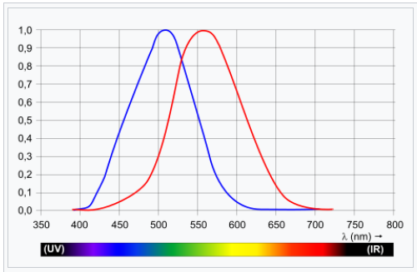
Un esempio: l’occhio umano, un rivelatore di fotoni
Struttura
Ottica: cornea, umor acqueo, cristallino e umor vitreo.
Retina: membrana di natura nervosa che … ha una funzione essenziale nel processo visivo in quanto i fotorecettori in essa presenti (distinti in coni e bastoncelli) convertono, attraverso reazioni biochimiche, le radiazioni luminose in impulsi nervosi
Fotorecettori:
Tre tipi di coni (rosso, blu, verde)
Un tipo di bastoncello più sensibile alla luce (visione in bianco/nero)
Nervo ottico: nervo che trasmette le informazioni visive dalla retina al cervello
sensibilità spettrale media

Slide 5
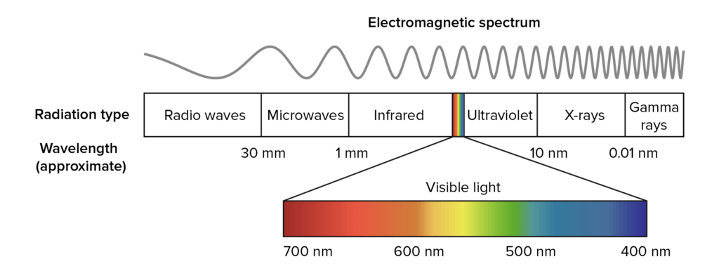
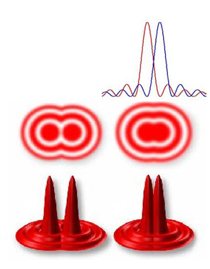
Limite di rivelazione nel visibile
Ogni rivelatore viene caratterizzato da figure di merito: quantità definite per misurare le prestazioni di un dispositivo ad assolvere un certo compito.
Un esempio è il potere risolutivo = la distanza minima tra due punti necessaria per poterli osservare come separati
L’occhio umano ha potere risolutivo di appena 0.2 mm
Costruendo un dispositivo ottico perfetto potremmo «individuare, distinguere» un atomo, un nucleo, una particella subatomica sfruttando la luce visibile ?
La dimensione tipica di una particella subatomica (per esempio il protone) è dell’ordine di 10⁻¹⁵ m (0.0000000000001mm) unità che chiameremo 1 Fermi (fm)
→ eventualmente dovremmo ingrandire l’immagine con un microscopio
il potere risolutivo del microscopio è limitato da effetti diffrattivi descritti dal principio di Abbe, $R=\frac{λ}{2 n senα}$
Caso migliore: microscopio a immersione n=1.5 , angolo quasi di 90° → $senα\sim 1$, otteniamo $R\sim \frac{λ}{3}$
La luce visibile è fatta di onde elettromagnetiche di lunghezza d’onda compresa tra 0.4 e 0.8 um
→ R>130 nm, R<270 nm
Soluzione
Uso un altro tipo di radiazione (elettroni…) oppure esco dallo spettro del visibile (raggi X…)
→ Devo sviluppare nuovi rivelatori, l’occhio non basta!

Slide 6
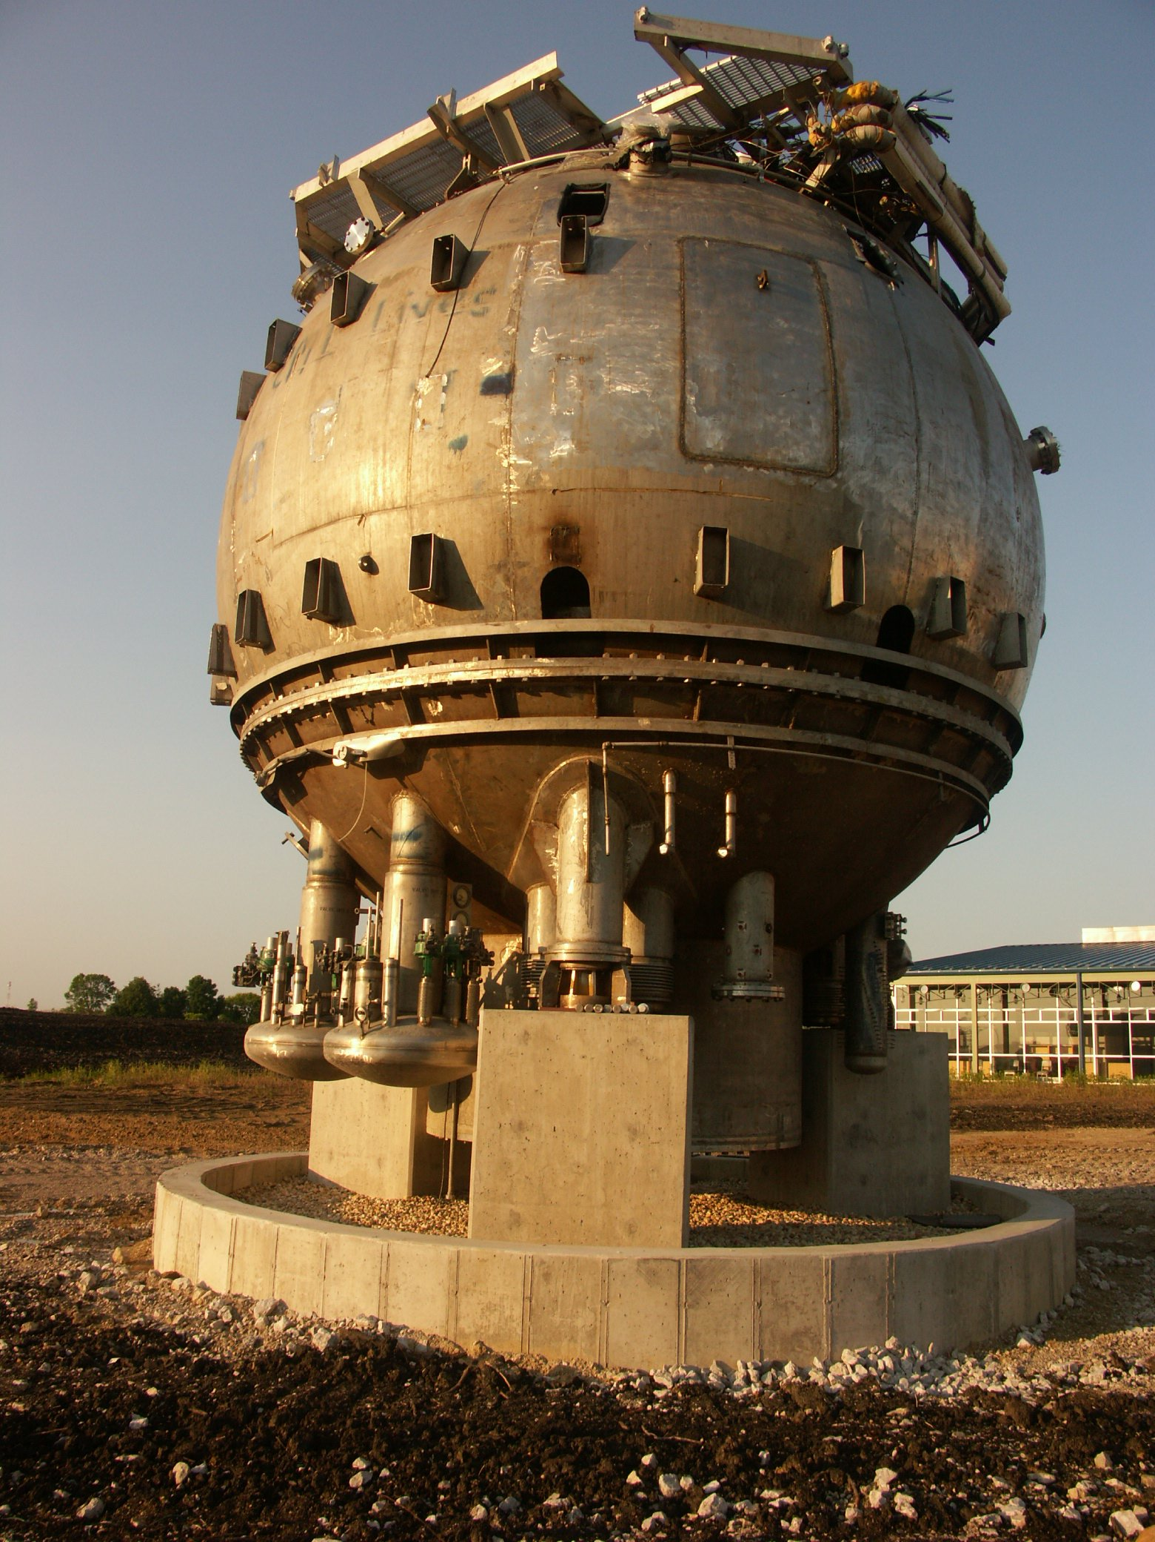
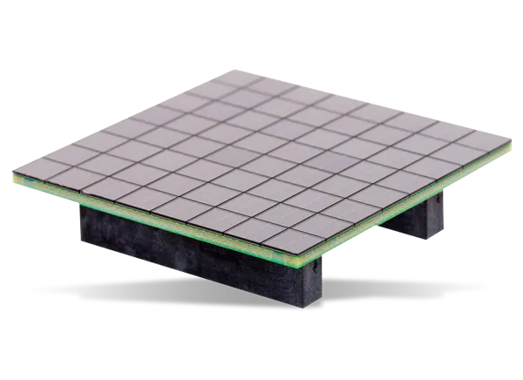
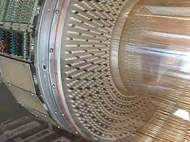
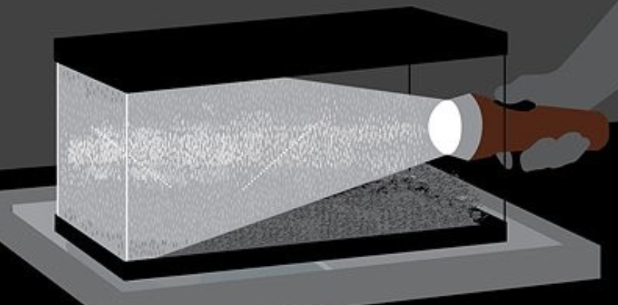
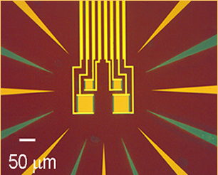
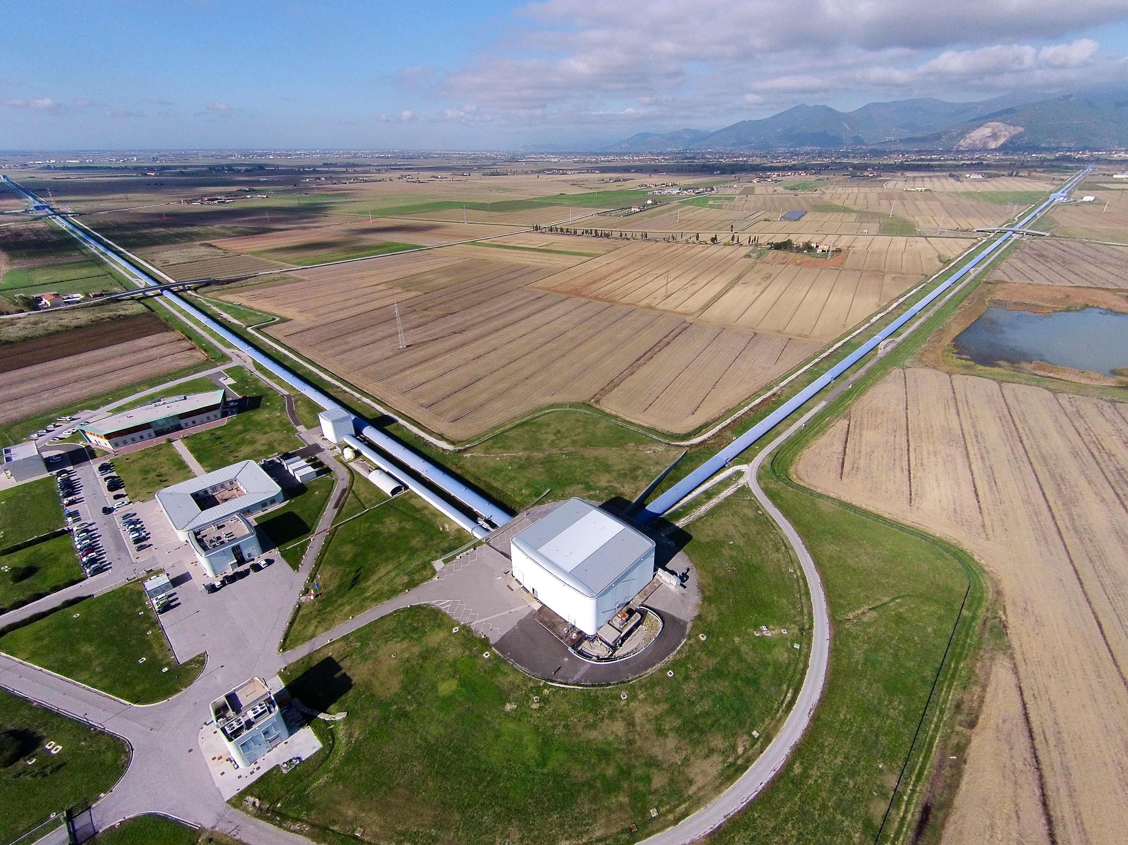
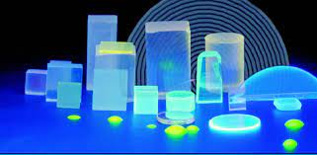
Rivelatori di particelle
Sfruttano gli effetti dell’interazione della particella incidente con la materia. Sono dei trasduttori, cioè convertono una forma di energia in un’altra.
Esempi:
Camera a bolle
Camera a fili
Silicon Photomultiplier
Camera a nebbia
Transition Edge Detector
Interferometo
Scintillatori

Slide 7
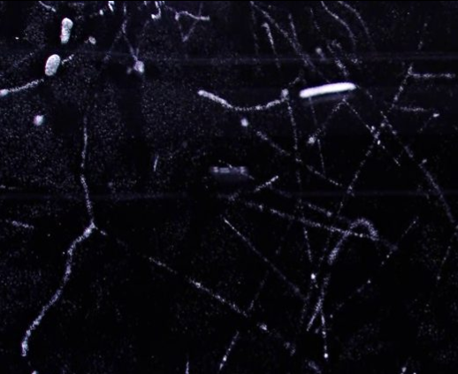
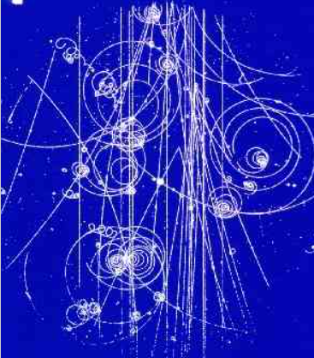
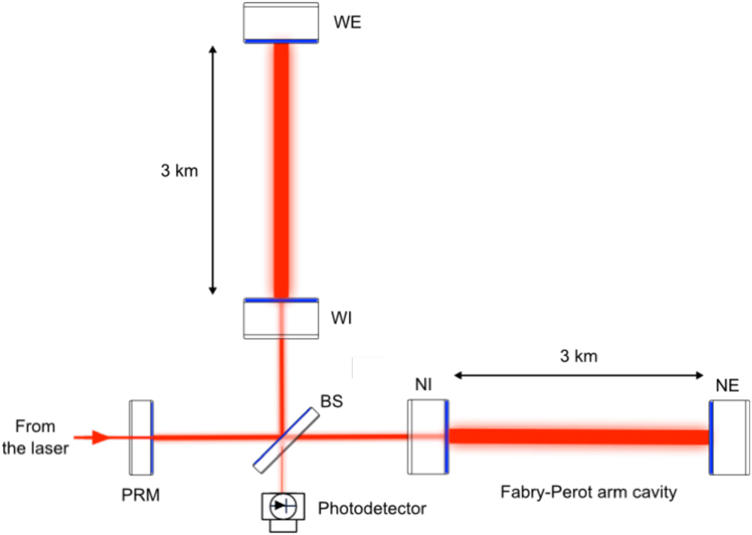
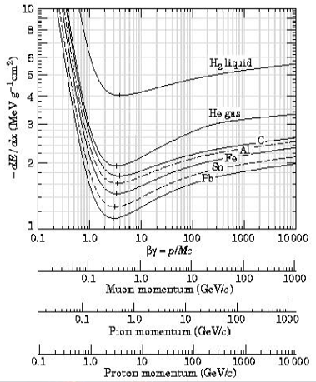
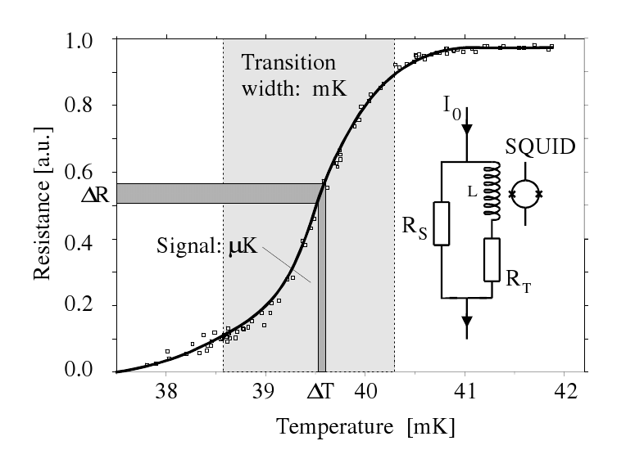
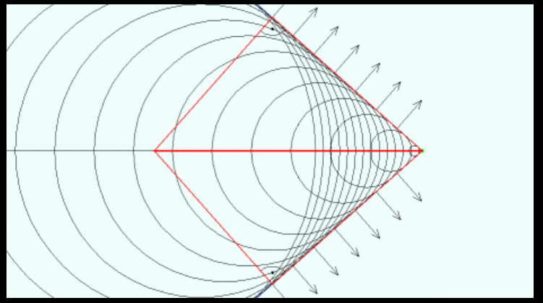
Come catturano e convertono l’energia?
Attraverso processi di interazione tra la particella (o l’onda di campo) da rivelare e la parte sensibile del dispositivo mediati da:
Interazione elettromagnetica
Interazione forte
Interazione gravitazionale
Transizioni di fase
Variazione delle dimensioni
Effetti primari o secondari:
Ionizzazione del mezzo
Luce Cerenkov

Slide 14
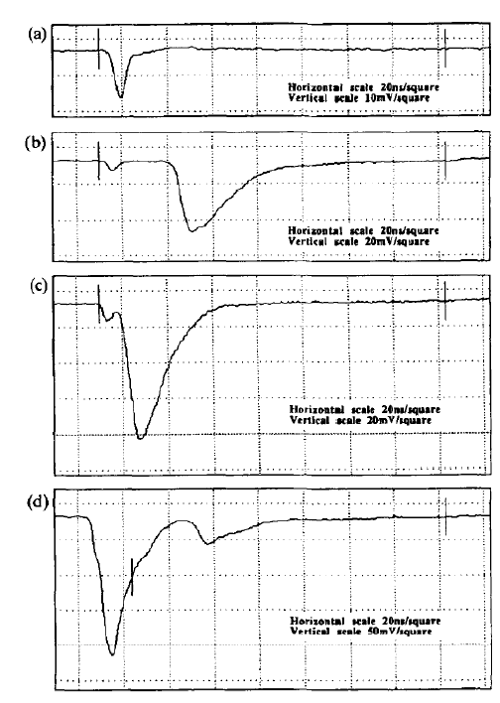

Slide 21
Transition radiation tracker
Identificazione di particelle
10 μm
μm

Slide 28
